Slide 1
Front-end
JavaScript

Slide 2
JS. Numbers
Работа с числами
Math

Slide 3
JS. Numbers
Метод toString()
Метод toString() возвращает число в виде строки.

Slide 4
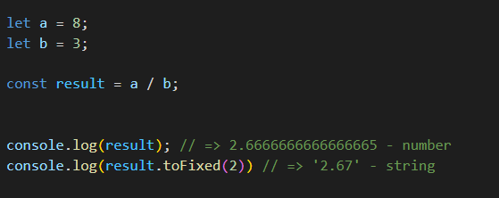
JS. Numbers
Метод toFixed()
Метод toFixed() возвращает строку с числом, записанным с указанным количеством десятичных знаков

Slide 5
JS. Numbers
Преобразование переменных в числа
Есть 3 метода JavaScript, которые можно использовать для преобразования переменных в числа:
Метод Number()
Метод parseInt() - анализирует его аргумент и возвращает целое число
Метод parseFloat() - анализирует его аргумент и возвращает число с плавающей запятой
Если число не может быть преобразовано, возвращается NaN

Slide 6
JS. Numbers
Метод parseInt()
Метод parseInt() анализирует строку и возвращает целое число. Разрешены пробелы. Возвращается только первое число
Функция parseInt удобна тем, что если в строке после числа есть текст, то она его исключает и возвращает только число.
Если же в строке текст расположен перед числом, то функция parseInt возвращает NaN.
Функция parseInt возвращает ЦЕЛОЕ число

Slide 7
JS. Numbers
Метод parseFloat()
Метод parseFloat() анализирует строку и возвращает число. Разрешены пробелы. Возвращается только первое число
Функция parseFloat аналогична функции parseInt. Но есть одно отличие - parseFloat возвращает дробное число.
Функция parseFloat - возвращает дробное число

Slide 8
JS. Numbers
Второй аргумент parseInt
Аргумент radix - основание системы счисления
Описание, примеры
Функции parseInt, toString преобразуют первый аргумент в число по указанному основанию, а если это невозможно - возвращает NaN. Например, radix=10 даст десятичное число, 16 - шестнадцатеричное и т.п. Для radix > 10 цифры после девяти представлены буквами латинского алфавита.
Если в процессе преобразования parseInt обнаруживает цифру, которая не является цифрой в системе счисления с основанием radix, например G в 16-ричной системе или А в десятичной, то процесс преобразования тут же завершается и возвращается значение, полученное из строки на данный момент.
parseInt округляет дробные числа, т.к. останавливается на десятичной точке.
Если radix не указан или равен 0, то JavaScript предполагает следующее:
Если входная строка начинается с "0х", то radix = 16
Если входная строка начинается с "0", то radix = 8. Этот пункт зависит от реализации и в некоторых браузерах (Google Chrome) отсутствует.
В любом другом случае radix=10
Если преобразовать в число не удается, parseInt возвращает NaN
Чтобы представить число в виде строки нужной системы счисления, используйте intValue.toString(основание).

Slide 9


JS. Numbers
Метод isInteger()
Определяет, является ли значение целым числом.
Этот метод возвращает true, если значение имеет тип Number и является целым числом. В противном случае метод возвращает false.

Slide 10
JS. Numbers
Метод Number.isFinite()
Определяет, является ли значение конечным числом.
Возвращает false, если аргумент является NaN, положительной или отрицательной бесконечностью (Infinity или -Infinity). Иначе возвращает true.
Number.isFinite() отличается от глобальной функции isFinite(). Глобальная функция isFinite() сначала преобразует тестируемое значение в число, а затем проверяет его.
Number.isFinite() не преобразует значения в число и не возвращает true для любого значения, которое не относится к типу Number.

Slide 11
JS. Math
Math — встроенный в JS объект, который содержит свойства и методы с математическим уклоном.

Slide 12
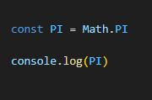
JS. Math
Основные свойства объекта Math
Math.E – константа e (число Эйлера)
Math.LN2 – натуральный логарифм 2
Math.LN10 – натуральный логарифм 10
Math.LOG2E – натуральный логарифм числа e (Эйлера) по основанию 2
Math.LOG10E - натуральный логарифм числа e (Эйлера) по основанию 10
Math.PI – константа π
Math.SQRT1_2 – корень квадратный из ½
Math.SQRT2 – корень квадратный из 2

Slide 13
JS. Math
Основные методы объекта Math
Тригонометрические функции:
Math.sin(параметр)
Math.cos(параметр)
Math.tan(параметр)
Math.asin(параметр)
Math.acos(параметр)
Math.atan(параметр)

Slide 14
JS. Math
Основные методы объекта Math
Преобразование дробных чисел в целые:
Math.ceil(параметр) – округление в большую сторону
Math.floor(параметр) – округление в меньшую сторону
Math.round(параметр) – математическое округление, т.е. когда дробная часть числа больше или равна 0.5, то оно округляется в большую сторону, а иначе в меньшую сторону
Math.trunc(параметр) – отбрасывает дробную часть числа

Slide 15
JS. Math
Основные методы объекта Math
Math.abs(параметр) - модуль числа
Math.exp(параметр) - возвращает натуральный логарифм по основанию e и аргументу
Math.log(параметр) - вычисление натурального логарифма числа, указанного в качестве параметра
Math.pow(x,y) - возводит первый аргумент в степень (второй аргумент)
Math.sqrt(параметр) - вычисление корня квадратного из числа
Math.sign(параметр) - определение знака числа

Slide 16
JS. Math
Основные методы объекта Math
Math.random() - генерация случайного числа с плавающей точкой от 0 (включая 0) до 1 (не включая 1). Всегда возвращает число меньше 1
Math.max(параметр_1,параметр_2,...) - возвращения максимального значения из чисел, указанных в качестве параметров
Math.min(параметр_1,параметр_2,...) - возвращения минимального значения из чисел, указанных в качестве параметров

Slide 17
JS. Math
Случайные (рандомные) целые числа
Math.random() используется с Math.floor() и может использоваться для возврата случайных целых чисел.
Math.floor(Math.random() * 10); - случайное целое число от 0 до 9
Math.floor(Math.random() * (max - min) ) + min; - min (включено) до max (исключено)
Math.floor(Math.random() * (max - min + 1) ) + min; - от min до max (оба включены)

Slide 18
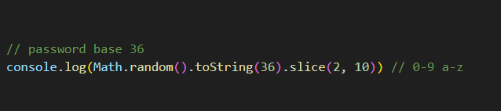
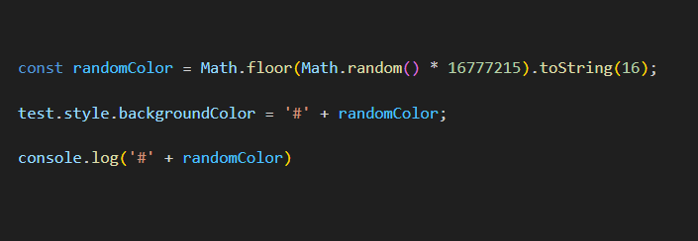
JS. Math
Math

